Slide 1
Бюджетное учреждение социального обслуживания Ивановской области
«Палехский комплексный центр социального обслуживания населения»
ПРАКТИКА
«УРОКИ ЖИЗНИ»
Руководитель
Моталова Анна Владимировна

Slide 2
цель:
Привлечь пожилых людей к активной общественной жизни через новую форму волонтерской деятельности – «серебряный» наставник
Создать условия для социальной адаптации к самостоятельной жизни инвалидов, имеющих ментальные нарушения здоровья, и интеграции их в общество через организацию взаимодействия с «серебряными» наставниками - людьми старшего поколения

Slide 3
основные задачи:
Сформировать группу инвалидов с ментальными нарушениями здоровья, нуждающихся в социальной адаптации к самостоятельной жизни;
Сформировать группу «серебряных» волонтеров, способных стать наставниками для молодых инвалидов по различным направлениям жизнедеятельности (быт, здоровье, досуг, творчество, путешествия и др.), тем самым привлечь пожилых людей Палеха к активной общественной жизни через новую форму волонтерской деятельности – «серебряный» наставник;
Сформировать устойчивую мотивацию у инвалидов к занятиям бытовой, культурно-досуговой, спортивной направленности.

Slide 4
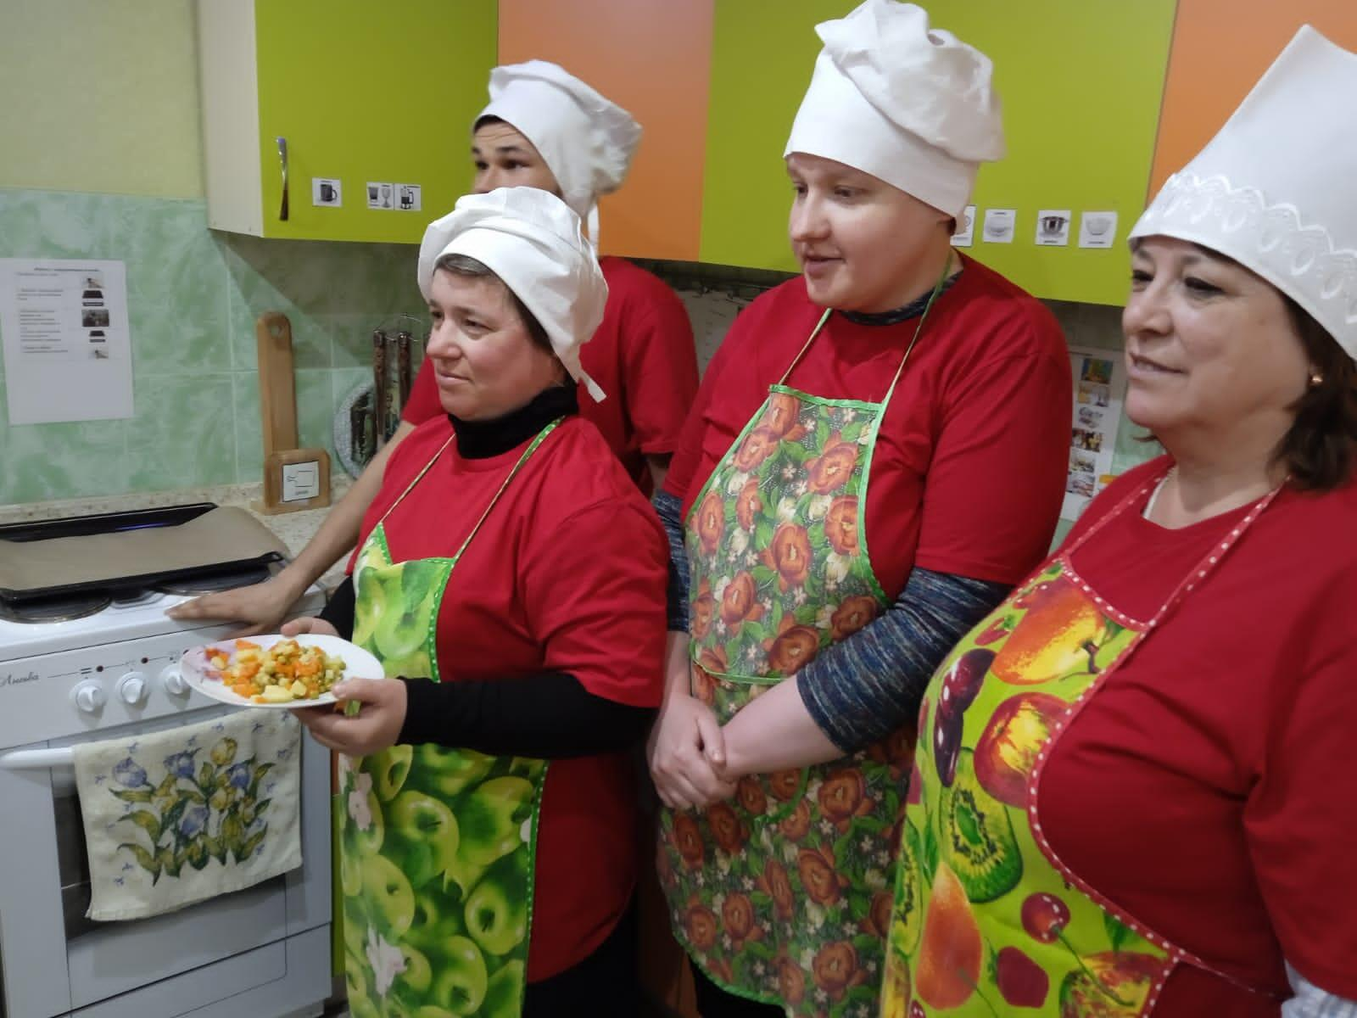
Наиболее важное направление практики – наставничество в целях повышения уровня знаний и умений в сфере социально-бытовой ориентации и ведения домашнего хозяйства

Slide 5
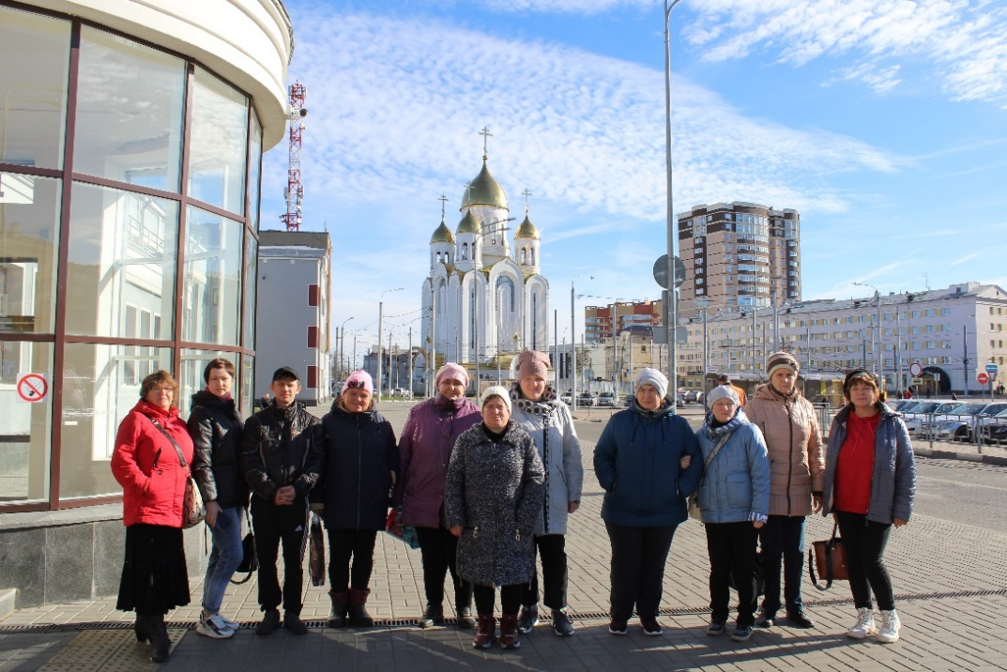
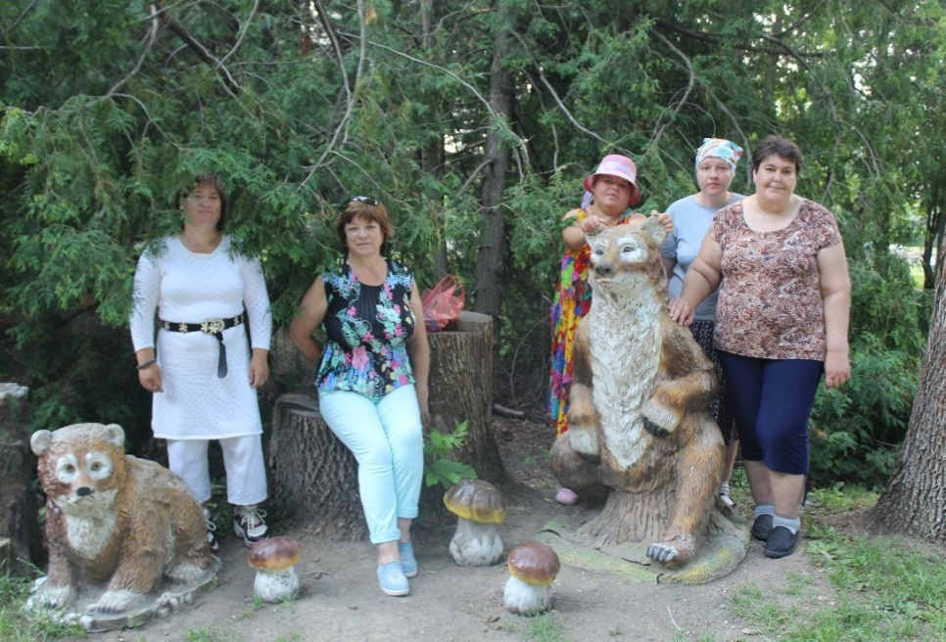
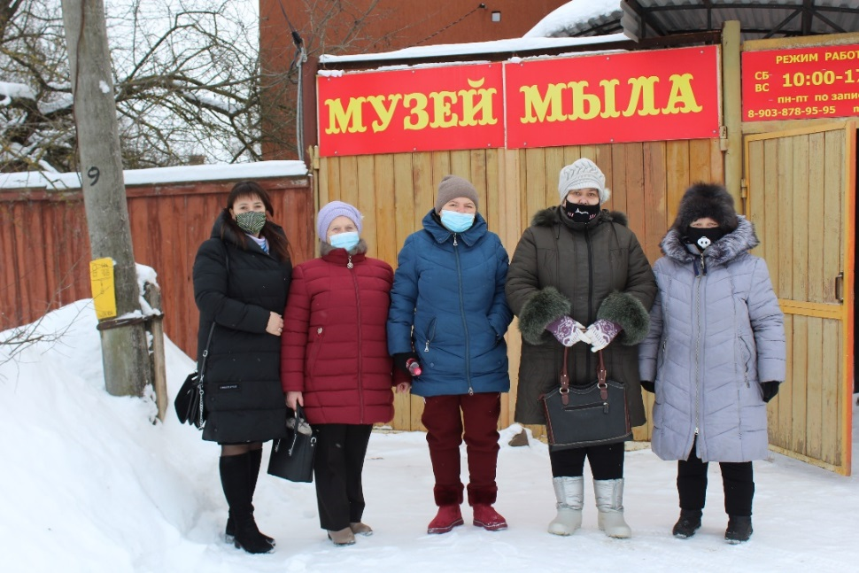
Совместное проведение праздников, досуга, прогулок, экскурсий, путешествий, посещение кинотеатров, кафе – наиболее успешный способ интеграции инвалидов в общество с помощью «серебряных» наставников

Slide 6
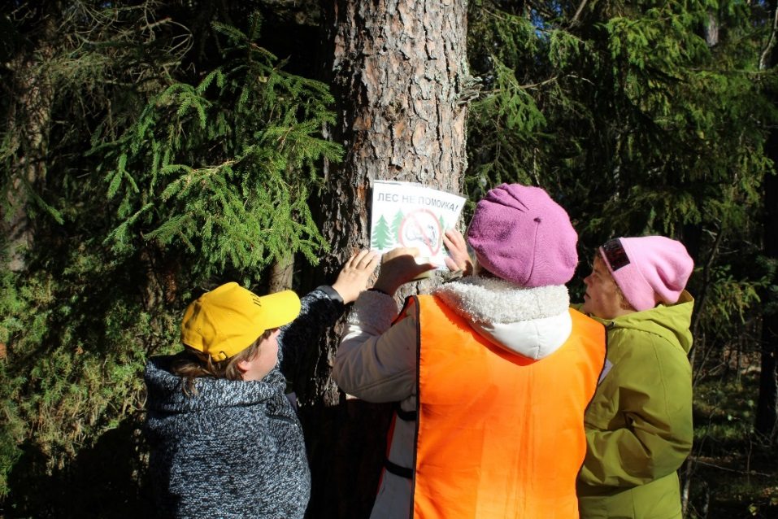
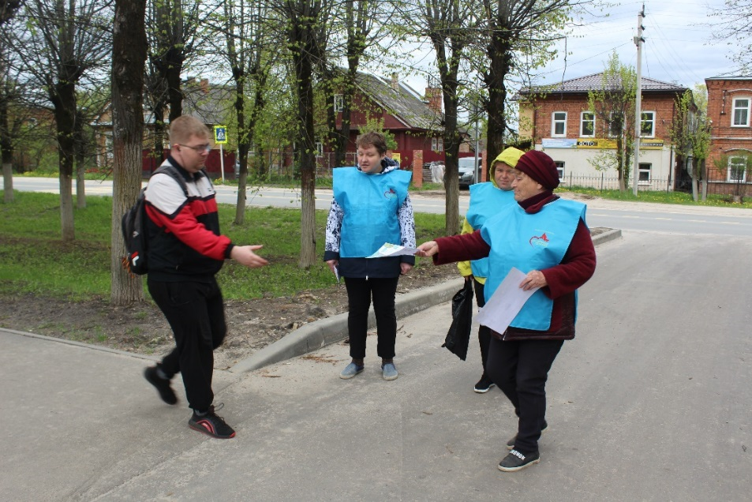
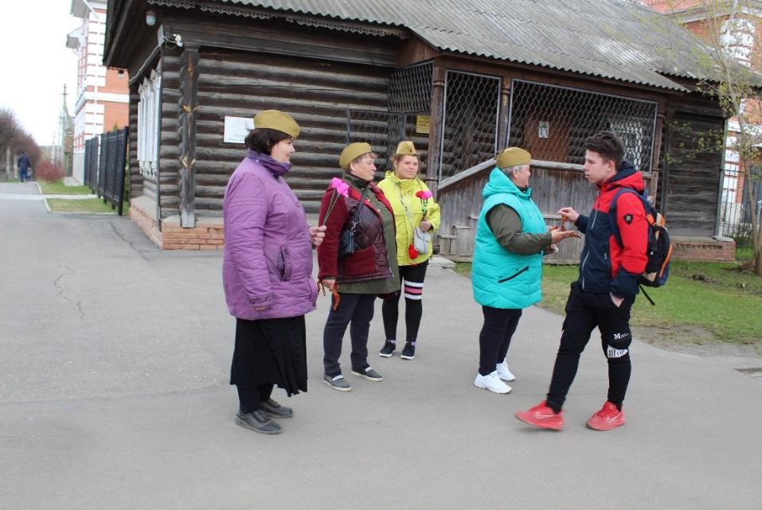
«Серебряные» наставники организуют проведение социально-значимых акций, привлекают к этому инвалидов и тем самым создают условия для проявления их способностей в разных сферах деятельности
.

Slide 7
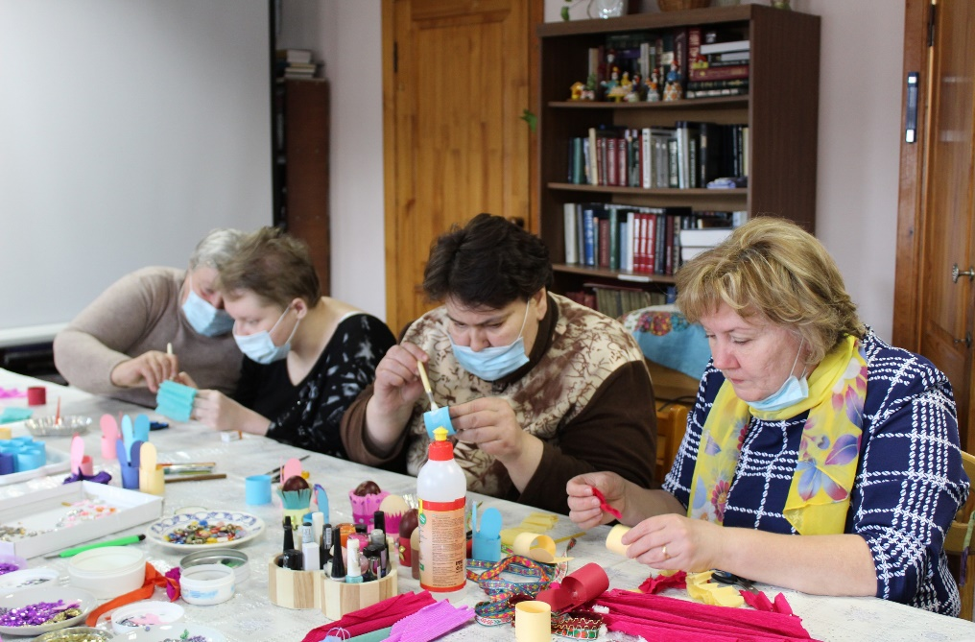
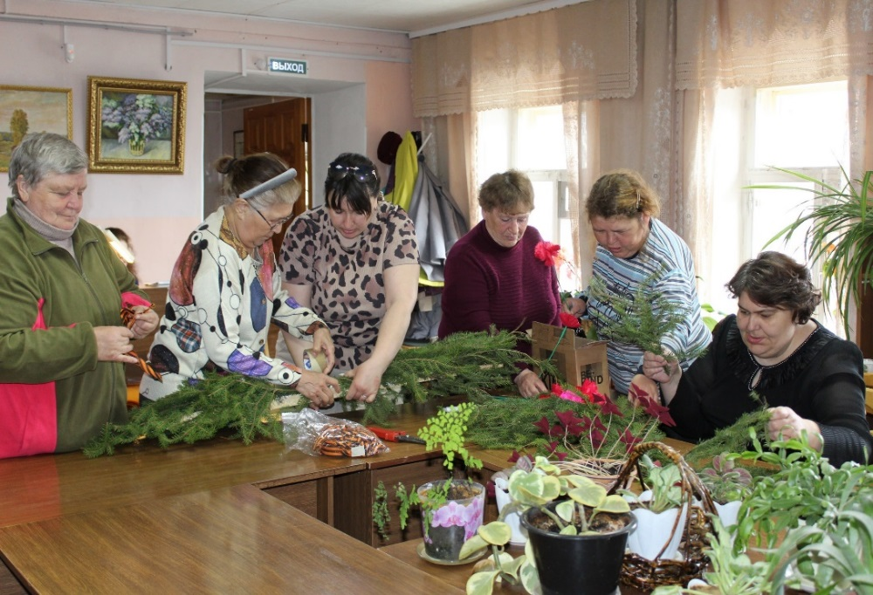
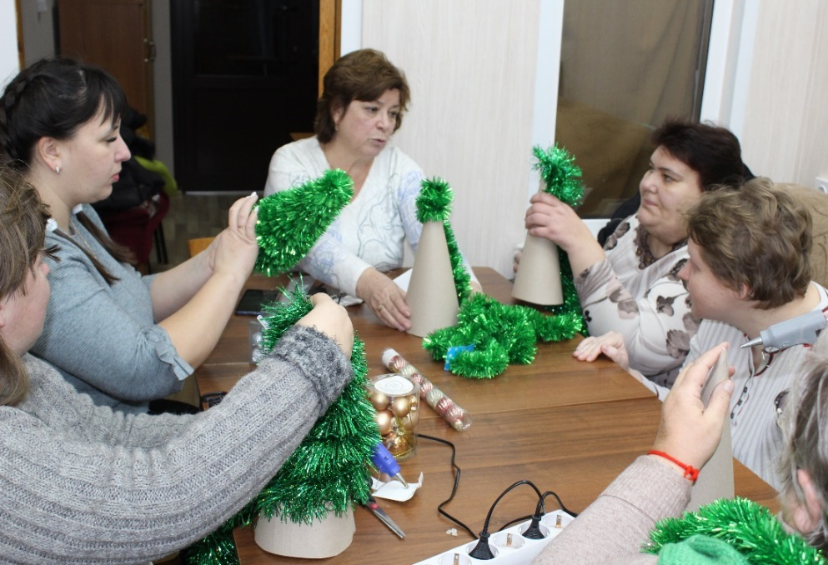
Творчество – огромный стимул для развития и становления любой личности, а для «особенных» людей – это еще и возможность (подчас единственная) заявить окружающим о себе и своем внутреннем мире

Slide 8
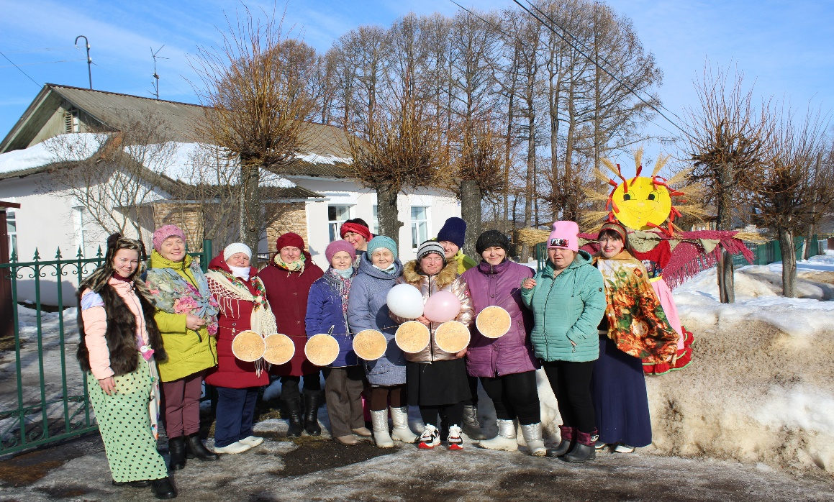
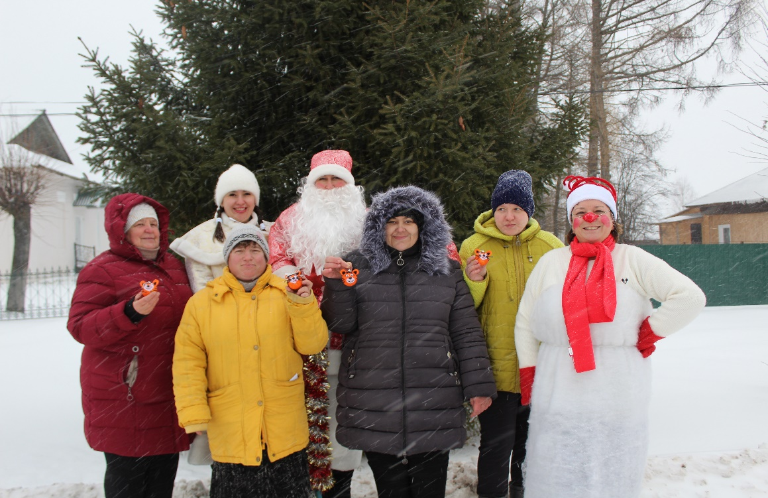
«Серебряные» наставники совместно с молодыми инвалидами организуют праздники и тематические досуговые мероприятия, что способствует обогащению их социального опыта и проявлению индивидуальности

Slide 9
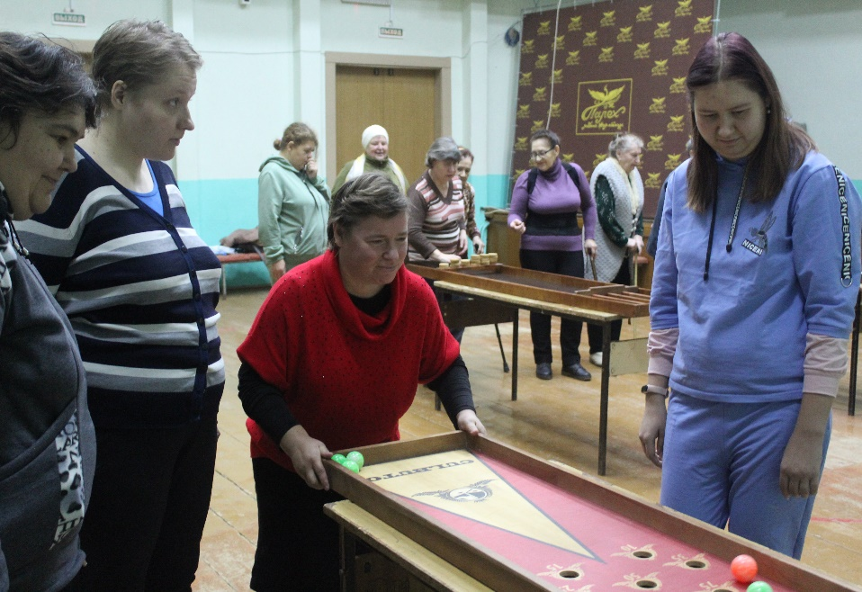
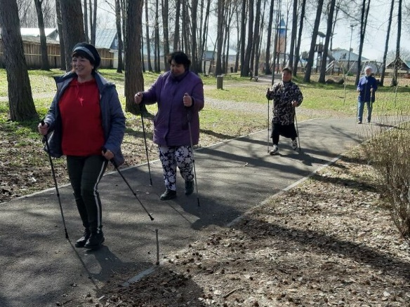
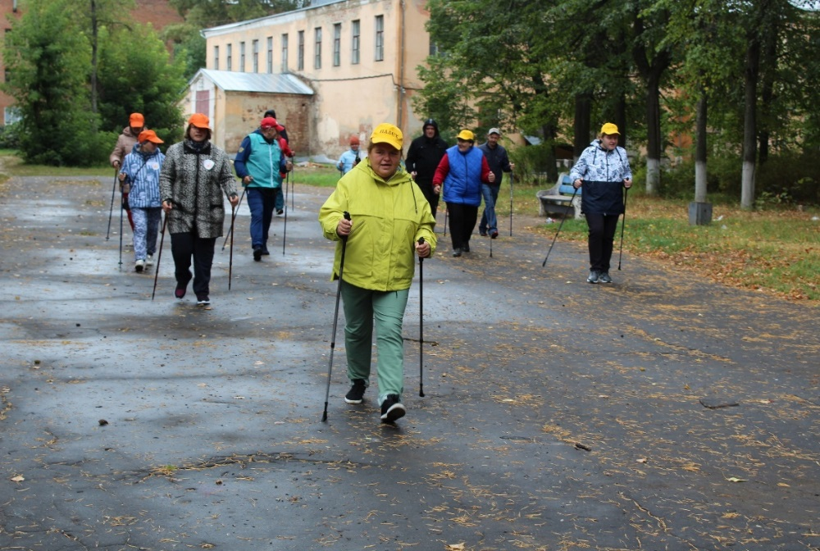
«Серебряные» наставники помогают инвалидам сделать самостоятельные «шаги к здоровью» совместно участвуя в оздоровительных мероприятиях

Slide 10
Взаимодействие инвалидов и представителей старшего поколения, пережитые положительные эмоции создают предпосылки для успешной социализации, роста уверенности в себе каждого участника независимо от возраста.
При этом пожилые люди вовлечены в деятельность, имеющую большую социальную значимость. Они проводят настоящие «уроки жизни» для «особенных» людей, делая окружающий их мир более понятным и доступным. «Серебряное» наставничество стимулирует у пенсионеров новые идеи и желания, дарит им возможность стать нужными и понять, что в любом возрасте можно и нужно быть активными.

